Slide 1
CONVENIOS PARA LA ADMINISTRACIÓN Y USO DE LAS INSTALACIONES Y ESCENARIOS DEPORTIVOS DE PROPIEDAD MUNICIPAL DEL DISTRITO METROPOLITANO DE QUITO
BASE LEGAL
Código Orgánico de Organización Territorial, Autonomía y Descentralización COOTAD, artículo 417.
Ley del Deporte, Educación Física y Recreación, artículo 96.
Código Municipal para el Distrito Metropolitano de Quito, artículos 3870 y siguientes.

Slide 2
Liga Deportiva “José Félix Barreiro”
Requerimiento:
El Ing, Hugo Calvopiña en calidad de Presidente de la Liga deportiva Barrial y Parroquial “JOSÉ FELIX BARREIRO” solicita convenio para la administración y uso parcial del predio municipal No. 803874.
La organización deportiva barrial solicitante, se encuentra legalmente constituida, mediante Acuerdo de la Secretaría de Deporte Nro. 0441, de 31 de agosto de 2018.

Slide 3
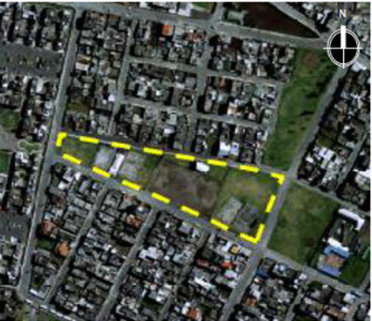
Ubicación del predio
El inmueble municipal se encuentra ubicado en las calles Agustín Miranda,Tendales y José Pontón, Barrio José Félix Barreiro, Parroquia Solanda, predio de propiedad municipal No. 803874 con clave catastral 31508-01-001, correspondiente a la Administración Zonal Eloy Alfaro.

Slide 4
Informes favorables:
1.- La Dirección Metropolitano de Gestión de Bienes Inmuebles, mediante Oficio Nro. GADDMQ-DMGBI-2022-0359-O de 01 de febrero de 2022, adjunta informe técnico favorable No. DMGBI-ATI-2022-0029 de 01 de febrero de 2022.
2.- La Unidad de Territorio y Vivienda de la Administración Zonal Eloy Alfaro, mediante Informe Código No. DGT-UTV-023 de 27 de septiembre de 2022, emite informe FAVORABLE previo a la suscripción del Convenio para la Administración y Uso del predio No. 803874, en FORMA PARCIAL, con una superficie de 4703.91 m2 que corresponde al 33.81 % de la totalidad del inmueble conforme el registro fotográfico de las áreas que corresponden a Tribuna y camerinos, batería Sanitaria, Sede Social y Cancha
3.- Mediante Memorando Nro. GADDMQ-AZEA-DGP-2022-0421-M de 18 de octubre de 2022, se adjunta el Informe Nro.DGPD-036-3022, en el que se emite informe social favorable para la suscripción del Convenio a favor de la Liga Barrial Félix Barreiro.

Slide 5
4.- Mediante Oficio Nro. GADDMQ-STHV-DMC-UCE-2022-2437-O de 04 de octubre de 2022, el Jefe de la Unidad de Catastro Especial de la Dirección Metropolitana de Catastro, emite el Informe Técnico FAVORABLE Nro. STHV-DMC-UCE-2022-2197 de 30 de septiembre de 2022, predio No. 803874.
5.- La Dirección Metropolitana de Recreación y Deporte mediante memorando Nro. GADDMQ-SERD-DMDR-2021-01636-M del 29 de agosto remite el informe técnico Nro. DMDR-AFR-CDU-91-2022 con el que se emite informe favorable para la suscripción del Convenio de Administración y Uso del predio 803874.
6.- Mediante Informe Legal No. 352-DJ-2022 de 18 de octubre de 2022, la Dirección de Asesoría Jurídica emite criterio legal favorable para que se suscriba el Convenio de Administración y Uso Parcial con la Liga “José Félix Barreiro”

Slide 6
7.- Mediante Oficio Nro. GADDMQ-AZEA-AZ-2022-2660-O de 18 de octubre de 2022, la Administración Zonal Eloy Alfaro, emite CRITERIO FAVORABLE para continuar con le proceso de suscripción del Convenio de Administración y Uso correspondiente al Bien Inmueble predio No. 803874.
8.- La Administración Zonal Eloy Alfaro mediante Oficio Nro. GADDMQ-AZEA-AZ-2022-3196-O de 12 de diciembre de 2022, remite el proyecto de convenio a la Procuraduría Metropolitana del Distrito Metropolitano de Quito.
9.- La Procuraduría Metropolitana con oficio Nro. GADDMQ-PM-2023-0372-O de 30 de enero 2023, emite dictamen favorable y alcance al Concejo Metropolitano la aprobación del Convenio de Administración y Uso de la Instalaciones Deportivas a suscribirse entre la Liga Deportiva Barrial “José Félix Barreiro” y la Administración Zonal Eloy Alfaro de forma parcial del predio Nro. 803874 ubicado en las calles Agustín Miranda Tendales y José Pontón barrio José Félix Barreiro, parroquia Solanda.

